Slide 1

Bài 10
THỜI KHOÁ BIỂU
TIẾT 5. LUYỆN VIẾT ĐOẠN

Slide 2

Yêu cầu cần đạt:
- Tìm từ chỉ hoạt động của học sinh ở trường dựa theo tranh và mẫu gợi ý.
- Viết được thời gian biểu của cá nhân từ 17 giờ (5 giờ chiều) đến lúc đi ngủ.

Slide 3
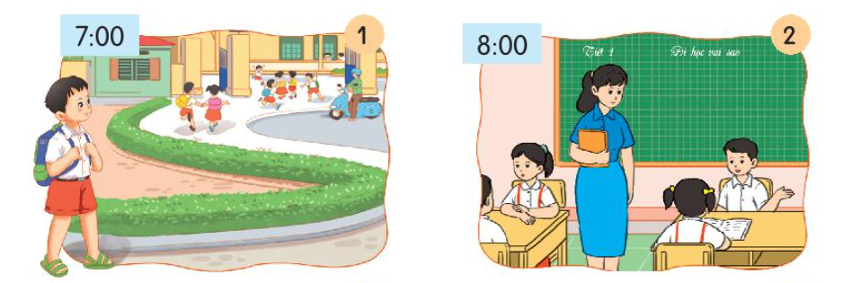
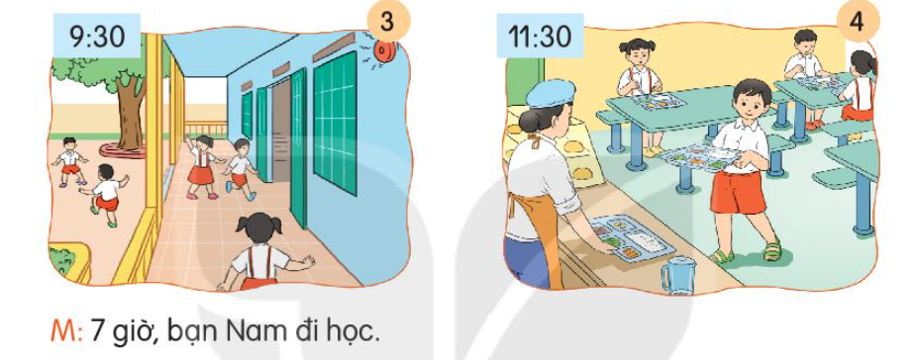
1. Quan sát tranh, kể lại các hoạt động của Nam.
M: 7 giờ, bạn Nam đi học.

Slide 4

Hãy cùng suy nghĩ!

Slide 5
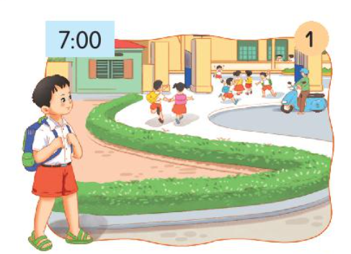
Tranh 1.
- Nam bắt đầu đi học lúc 7 giờ.
- Đúng 7 giờ, Nam đi học.

Slide 6
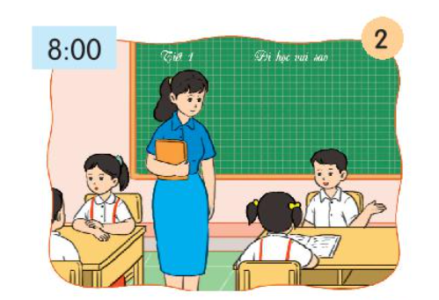
- Nam vào học lúc 8 giờ.
- Tiết 1 của Nam bắt đầu lúc 8 giờ.
- Nam bắt đầu vào tiết học đầu tiên lúc 8 giờ.
Tranh 2.

Slide 7
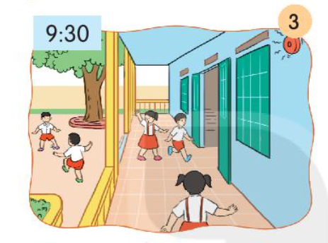
Tranh 3.
- 9 giờ 30 phút, Nam ra chơi.
- Nam và các bạn nghỉ giải lao vào 9 giờ 30 phút.
- Nam ra chơi lúc 9 giờ 30 phút.

Slide 8
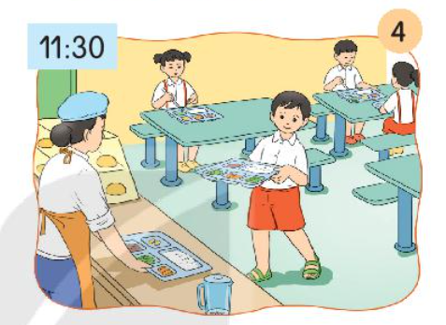
- 11 giờ 30 phút, Nam ăn trưa.
- Nam ăn trưa vào 11 giờ 30 phút
- Nam xuống nhà ăn để ăn trưa lúc 11 giờ 30 phút.
Tranh 4.

Slide 9
2.Viết thời gian biểu của em từ 5 giờ chiều (17:00) đến lúc đi ngủ.
Thời gian biểu: Các hoạt động cần làm trong khoảng thời gian
nhất định.
M: Thời gian biểu
Thời gian | Hoạt động
17:00 | Đi học về
… | …

Slide 10
Mời các bạn cùng tham khảo

Slide 11
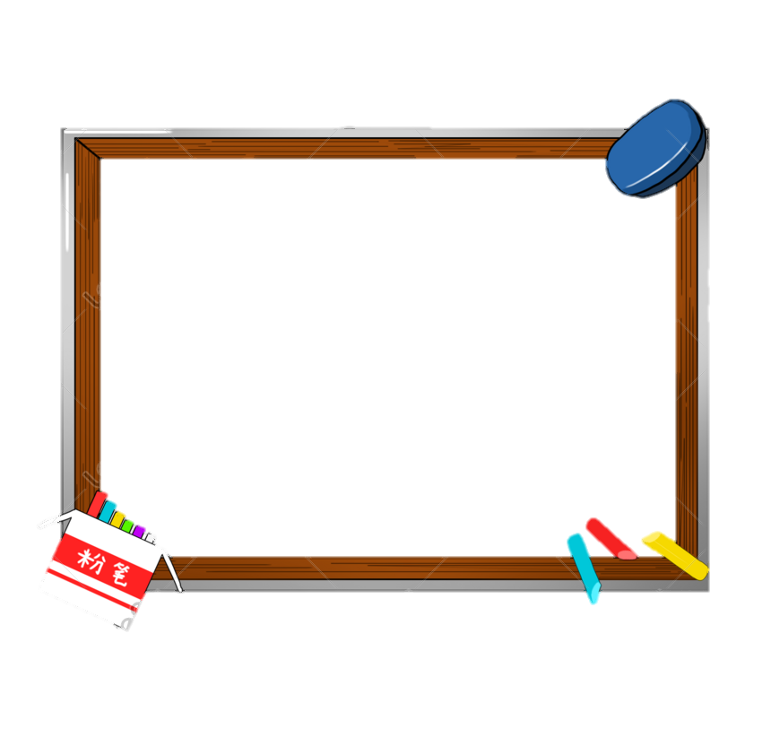

Thời gian biểu của Misa
Giờ | THỨ 2 | THỨ 3 | THỨ 4 | THỨ 5 | THỨ 6
17:00 | Đi học về | Đi học về | Đi học về | Đi học về | Đi học về
17:10 - 18:20 | Học CLB Múa | Hoc CLB Vẽ | Nghỉ ngơi | Học CLB Múa | Học CLB Bóng rổ
18:30 - 19:00 | Tắm rửa | Tắm rửa | Tắm rửa, Xem tivi | Tắm rửa, Xem tivi | Tắm rửa, Xem tivi
19:00 - 19:30 | Ăn tối, nghỉ ngơi | Ăn tối, nghỉ ngơi | Ăn tối, nghỉ ngơi | Ăn tối, nghỉ ngơi | Ăn tối, nghỉ ngơi
19:30 – 21:00 | Học bài | Học bài | Học bài | Học bài | Học bài
21:00 – 21:15 | Vệ sinh cá nhân | Vệ sinh cá nhân | Vệ sinh cá nhân | Vệ sinh cá nhân | Vệ sinh cá nhân
21:15 | Đi ngủ | Đi ngủ | Đi ngủ | Đi ngủ | Đi ngủ

Slide 12

Dặn dò:
- Hoàn thành bài 2 vào vở ô li Tiếng Việt.
- Xem trước bài sau: “Lập danh sách học sinh (tổ) trang 54.

